Slide 1
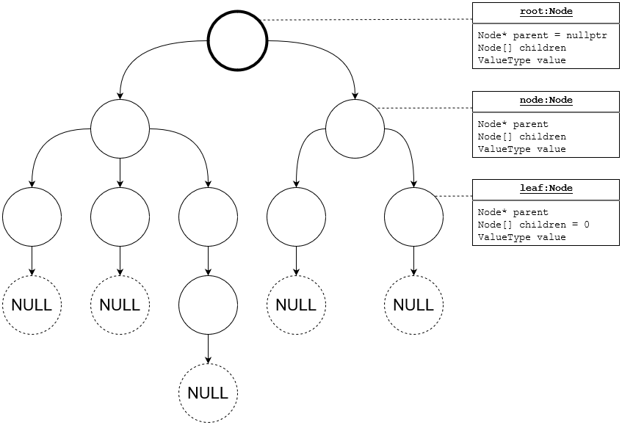
Деревья
рекурсивная структура;
представлено набором связных узлов: корнем, промежуточными узлами, листьями;
без циклов (не считая обратной связи с родителем).

Slide 2
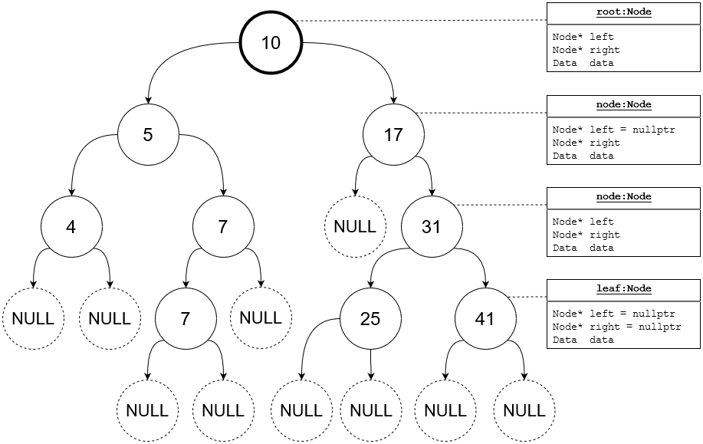
Бинарное дерево поиска (BST)
узел имеет не более двух потомков;
любое поддерево также является BST;
для данных узла определены операции сравнения;
left->data <= data && right->data > data для любого узла, кроме листов;
data может быть представлена парой key, value.

Slide 3
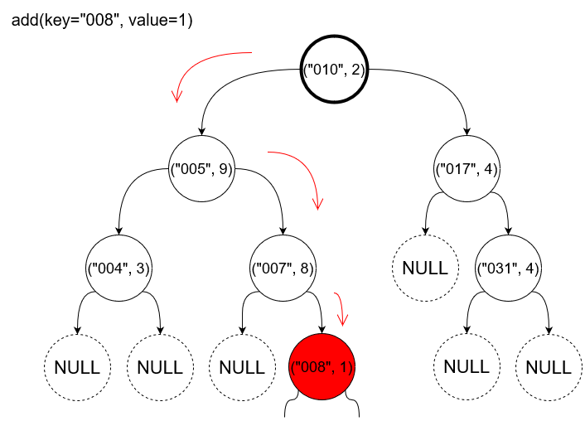
BST: добавление узла
На вход подается пара (key, value).
Пусть перед началом алгоритма node = root.
ЕСЛИ node->key >= key:
ЕСЛИ node->left == 0:
создать лист слева с
данными (key, value); ИНАЧЕ:
применить операцию
добавления к node->left;
ИНАЧЕ:
ЕСЛИ node->right == 0:
создать лист справа с
данными (key, value); ИНАЧЕ:
применить операцию
добавления к node->right;

Slide 4
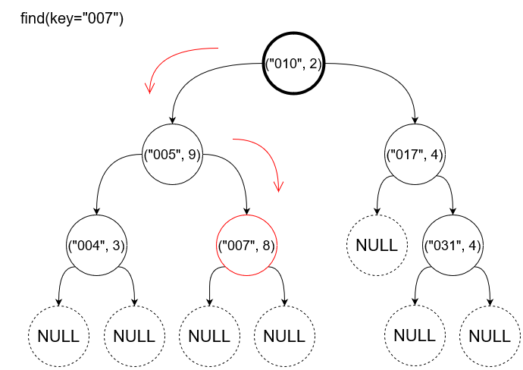
BST: поиск в дереве
На вход подается key.
Пусть перед началом алгоритма node = root.
ЕСЛИ node == nullptr:
ВЕРНУТЬ incorrect_key
ЕСЛИ node->key == key:
ВЕРНУТЬ node->value;
ЕСЛИ key < node->key:
применить поиск к
левому поддереву; ИНАЧЕ:
применить поиск к правому поддереву

Slide 5
BST: удаление узла
На вход подается key.
Пусть перед началом алгоритма node — корневой узел.
ЕСЛИ node == nullptr:
выход из функции;
ЕСЛИ key > node->key:
применить операцию удаления к node->right;
ЕСЛИ key < node->key:
применить операцию удаления к node->left;
ЕСЛИ key == node->key:
удалить узел
# может быть три случая в зависимости от количества потомков узла:
# -нет потомков
# -один потомок
# -два потомка

Slide 6
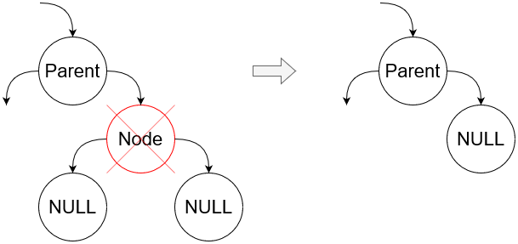
BST: удаление узла [1]
Если у узла node нет потомков.
Пусть parent — родитель узла.
ЕСЛИ parent->left == node:
parent->left = nullptr;
ИНАЧЕ:
parent->right = nullptr;
delete node;

Slide 7
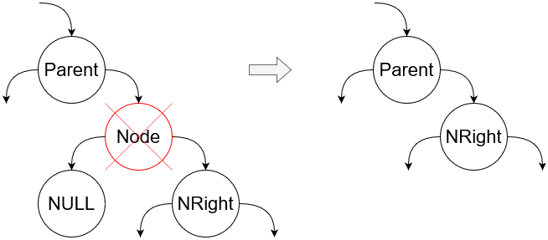
BST: удаление узла [2]
Если у узла node один потомок.
ЕСЛИ node->left == nullptr:
right := node->right;
node->data = right->data;
node->left = right->left;
node->right = right->right;
delete right;
ИНАЧЕ:
Аналогично для node->left

Slide 8
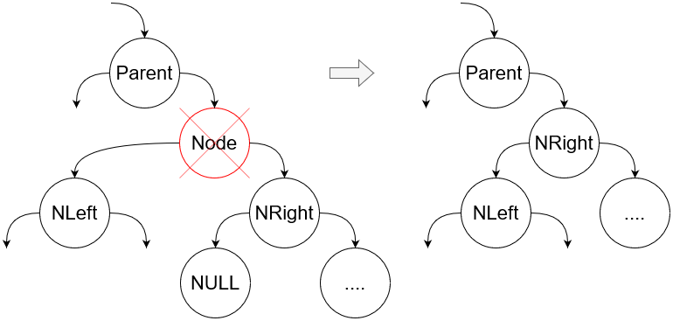
BST: удаление узла [3]
Если у узла node два потомка.
n := node
ЕСЛИ n->right->left == 0:
n->data = n->right->data
buf := n->right->right
delete n->right
n->right = buf
ИНАЧЕ:
l :- самый левый узел в n->right
n->data = l->data
Применить операцию удаления к l
Вместо минимального элемента в правом поддереве можно искать максимальный элемент в левом поддереве

Slide 9
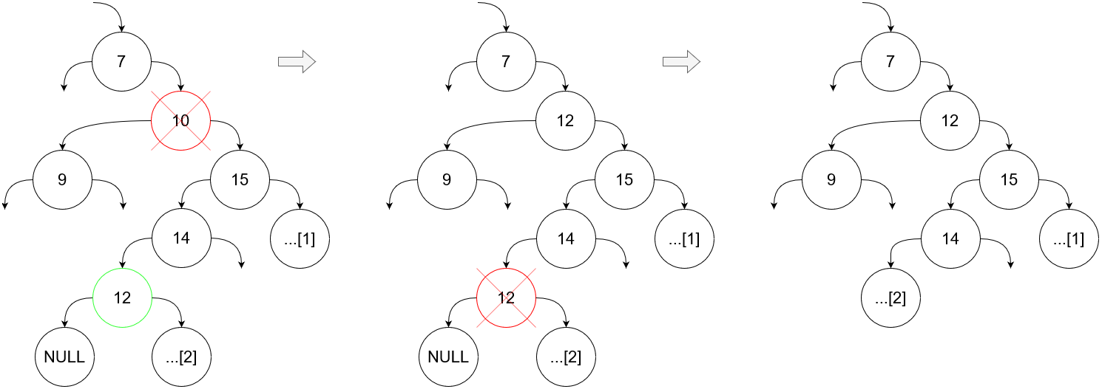
BST: удаление узла [3]

Slide 10
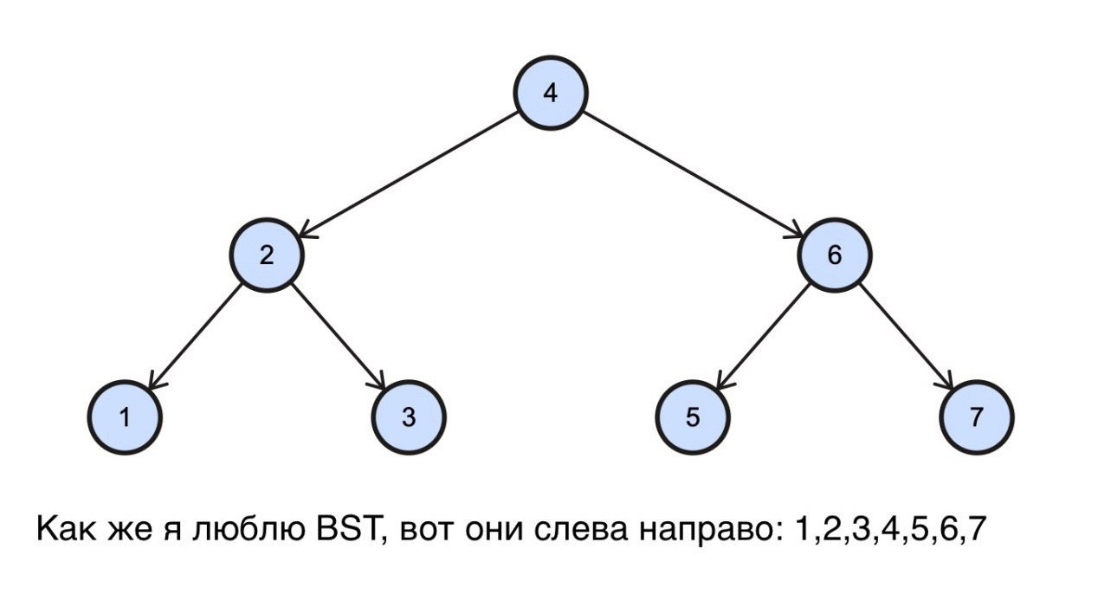
BST: обход дерева
На примере вывода элементов дерева:
пусть node = root
ЕСЛИ дерево не пустое:
ЕСЛИ node->left != 0:
вывод левого
поддерева;
вывод node->data;
ЕСЛИ node->right !=0:
вывод правого
поддерева;
На выходе будет упорядоченная последовательность элементов!

Slide 11

BST: итоги
Достоинства
простота реализации;
ассоциативный массив;
$O(\log\left(N\right))$ для всех основных операций (в лучшем и среднем случае);
самосортировка.

Slide 12
BST: итоги
Достоинства
простота реализации;
ассоциативный массив;
$O(\log\left(N\right))$ для всех основных операций (в лучшем и среднем случае);
самосортировка.
Недостатки
overhead в виде двух/трех указателей в каждом узле;
в среднем случае деградирует до односвязного списка;
при рекурсивной реализации будут возникать проблемы с ростом глубины рекурсии.

Slide 13
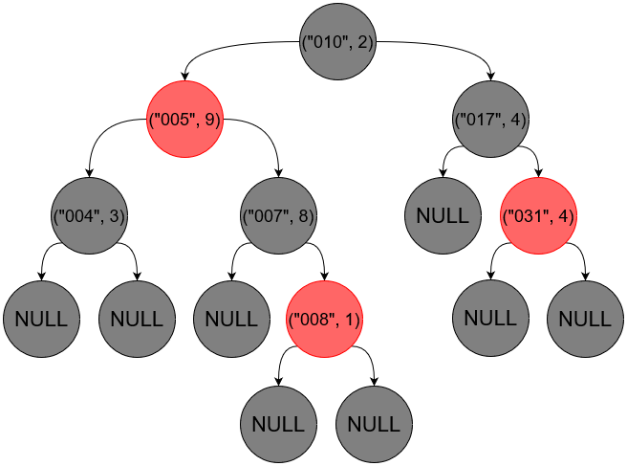
Красно-черное дерево (RB-tree)
Самобалансирующееся BST.
Выполнение следующих свойств гарантирует сбалансированность:
узел либо красный, либо черный, имеет двух потомков;
пустые узлы считаются черными;
корень — черный;
оба потомка красного узла — черные;
все пути от узла до листьев содержат одинаковое количество черных узлов.

Slide 14
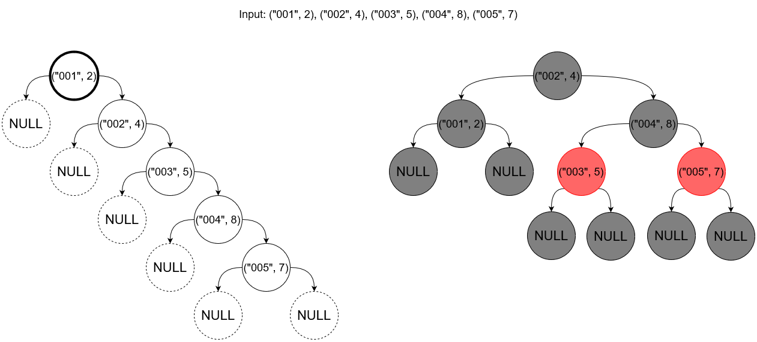
BST vs RB-tree

Slide 15
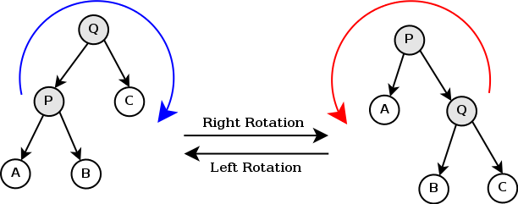
RB-tree: повороты дерева

Slide 16
RB-tree: вставка
При вставке:
новый узел окрашивается в красный цвет;
вставка нового узла выполняется по алгоритму вставки BST;
балансировка: дерево корректируется так, чтобы выполнялись свойства красно-черного дерева.

Slide 17
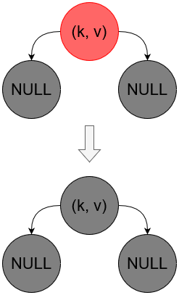
RB-tree: балансировка при вставке [1]
Если вставленный узел — корень.
def first_add_case(node):
ЕСЛИ node — корень:
node->color = Black;
ИНАЧЕ:
second_add_case(node);

Slide 18
RB-tree: балансировка при вставке [2]
Проверка цвета родителя.
def second_add_case(node):
if node->parent->color == Red:
third_add_case(node);
else:
дерево сбалансировано

Slide 19
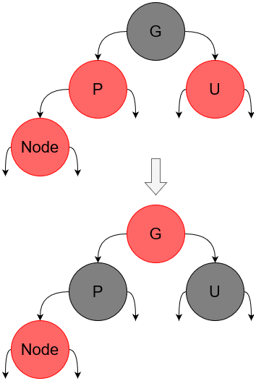
RB-tree: балансировка при вставке [3]
Если дядя и родитель — красные
def third_add_case(node):
u := uncle(node)
if u != nullptr
&& u->color == Red:
node->parent->color = Black
uncle(node)->color = Black
g := grandpa(node)
g->color = Red
first_add_case(g)
else:
fourth_add_case(node)

Slide 20
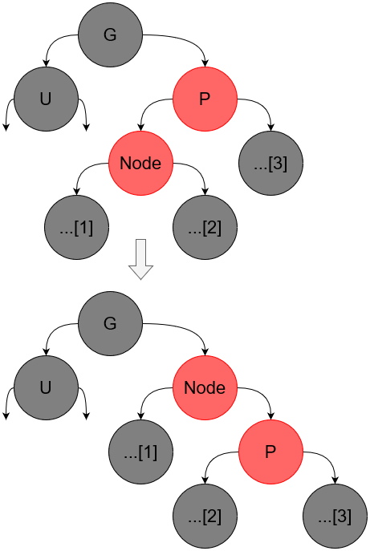
RB-tree: балансировка при вставке [4]
Если дядя — черный, родитель — красный
def fourth_add_case(node):
g := grandpa(node)
p := node->parent
if node == p->right
&& p == g->left:
left_rotate(p)
node = node->left
elif node == p->left
&& p == g->right:
right_rotate(p)
node = node->right
fifth_add_case(node)

Slide 21
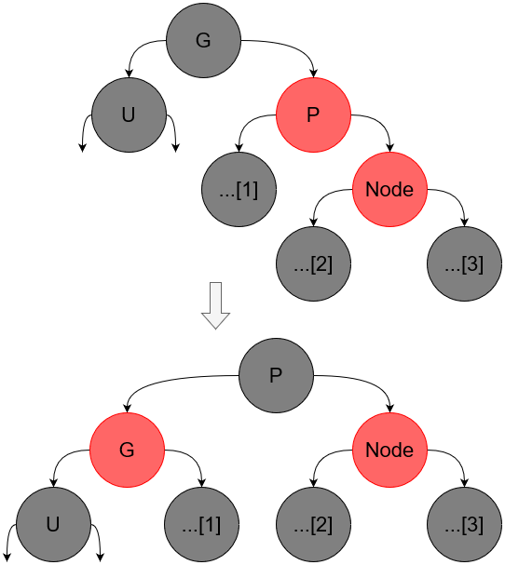
RB-tree: балансировка при вставке [5]
Последний случай
def fifth_add_case(node):
g := grandpa(node)
node->parent->color = Black
g->color = Red
if node == node->parent->left
&& node->parent == g->left:
right_rotate(g)
else:
left_rotate(g)

Slide 22
RB-tree: удаление
При удалении:
по алгоритму удаления BST находим вершину, которую нужно фактически удалить;
балансировка:
дерево корректируется так, чтобы выполнялись свойства красно-черного дерева;
проводится при удалении черного узла;
проводится при фактическом удалении узла (в случаях рекурсивного удаления), т.е. для узла с 0 или 1 потомком;
вершина удаляется.

Slide 23
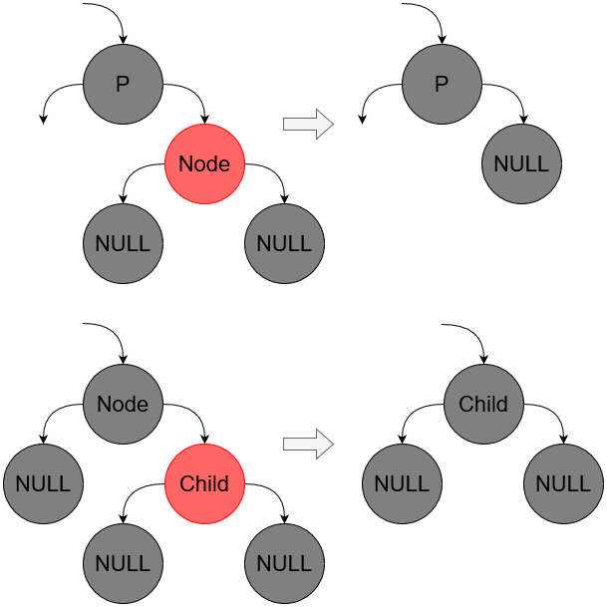
RB-tree: балансировка при удалении[0]
Если удаляется красный узел или черный узел с красным потомком: балансировка не требуется.
Остается только случай, когда удаляется черный лист.
Пусть node — вершина, которая будет удалена.
if удаляется черный лист:
first_delete_case(node)
Удалить node

Slide 24
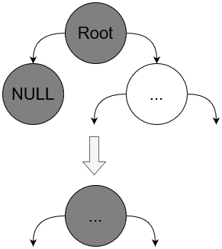
RB-tree: балансировка при удалении[1]
Если удаляли корень
def first_delete_case(node):
if node->parent != nullptr:
second_delete_case(node)

Slide 25
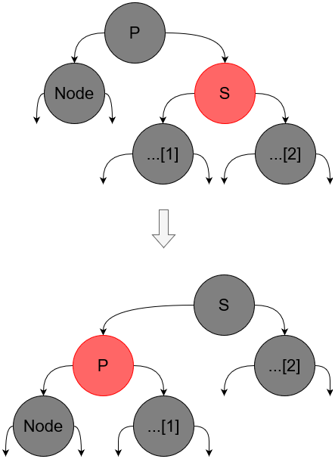
RB-tree: балансировка при удалении[2]
Если брат удаляемого узла — красный
def second_delete_case(node):
s := sibling(node)
parent := node->parent
if s->color == Red:
parent->color = Red
s->color = Black
if parent->left == node:
left_rotate(parent)
else:
rigth_rotate(parent)
third_delete_case(node)

Slide 26
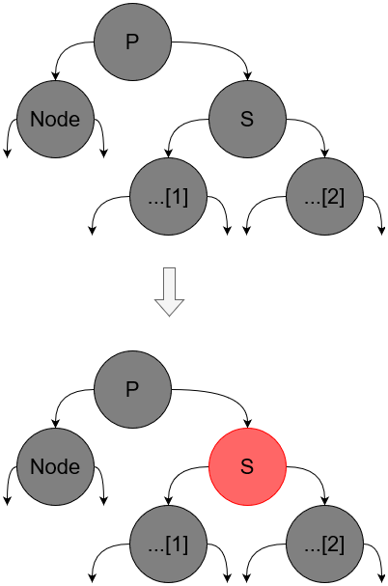
RB-tree: балансировка при удалении[3]
Если родитель, брат и племянники удаляемого узла — черные
def third_delete_case(node):
s := sibling(node)
if node->parent->color == Black
&& s->color == Black
&& (!s->left
|| s->left->color == Black)
&& (!s->right
|| s->right->color == Black):
s->color = Red
first_delete_case(node->parent)
else:
fourth_delete_case(node)

Slide 27
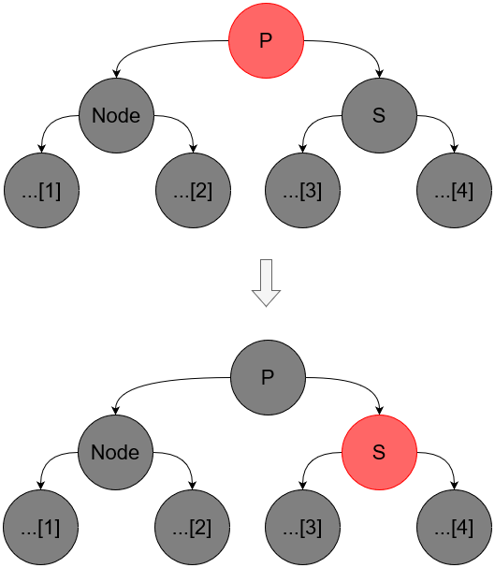
RB-tree: балансировка при удалении[4]
Если родитель — красный, брат и племянники удаляемого узла — черные
def fourth_delete_case(node):
s := sibling(node)
if node->parent->color == Red
&& s->color == Black
&& (!s->left
|| s->left->color == Black)
&& (!s->right
|| s->right->color == Black):
s->color = Red
node->parent->color = Black
else:
fifth_delete_case(node)

Slide 28
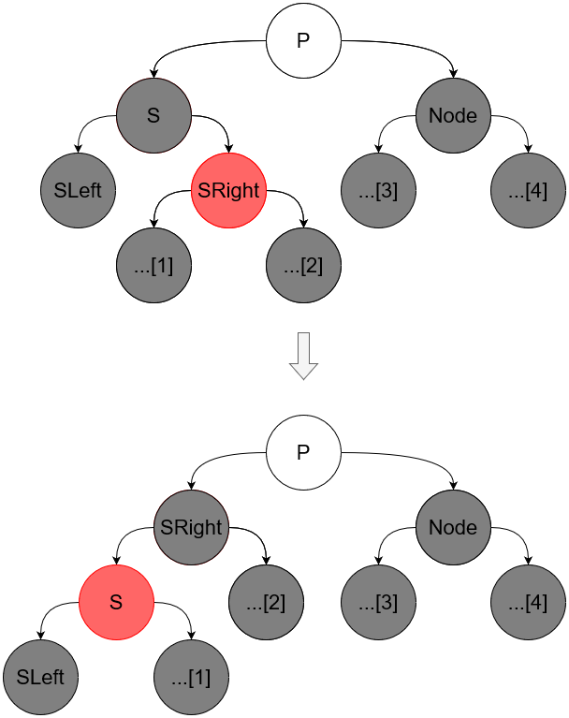
RB-tree: балансировка при удалении[5]
Если брат — черный, его потомок со стороны node — красный, а другой — черный
def fifth_delete_case(node):
s := sibling(node)
if s->color == Black:
if node->parent->left == node
&& (!s->right || s->right->color == Black)
&& (s->left && s->left->color == Red):
s->color = Red
s->left->color = Black
right_rotate(s)
elif node->parent->right == node
&& (!s->left || s->left->color == Black)
&& (s->right && s->right->color == Red):
s->color = Red
s->right->color = Black
left_rotate(s)
sixth_delete_case(n)

Slide 29
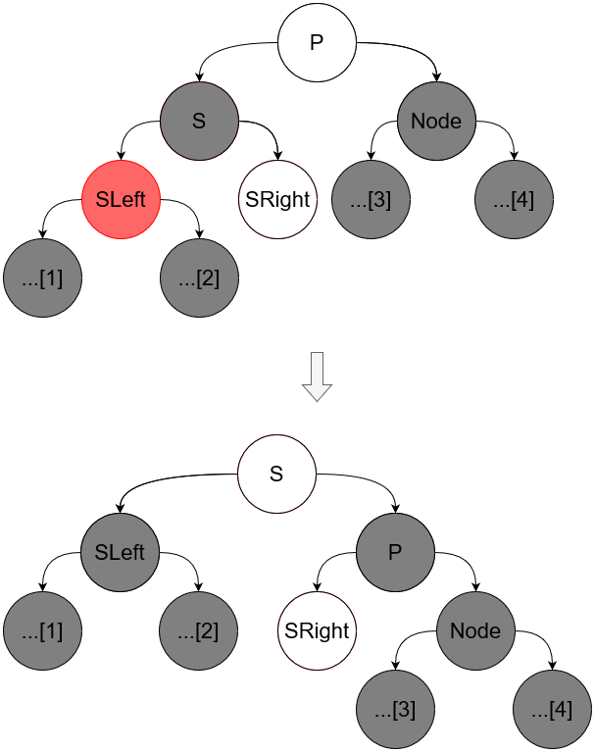
RB-tree: балансировка при удалении[6]
Если брат — черный, его потомок со стороны node — любого цвета, а другой — красный
def sixth_delete_case(node):
s := sibling(node)
s->color = node->parent->color
node->parent->color = Black
if node->parent->left == node:
s->right->color = Black
left_rotate(node->parent)
else:
s->left->color = Black
right_rotate(node->parent)

Slide 30

RB-tree: итоги
Достоинства
возможность создания эффективных в общем случае ассоциативных структур;
$O(\log\left(N\right))$ для всех основных операций во всех случаях;
самосортировка.
Недостатки
сложность реализации;
overhead в виде трех указателей в каждом узле;
при рекурсивной реализации будут возникать проблемы с ростом глубины рекурсии.

Slide 31
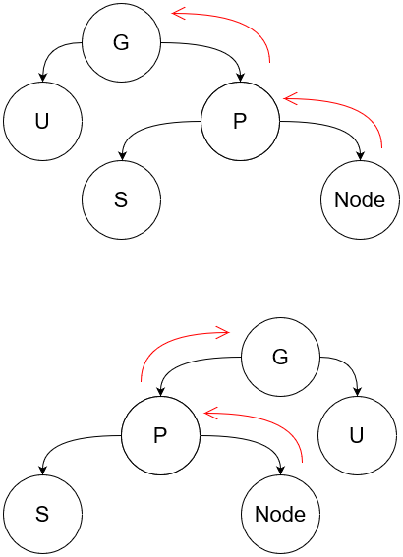
Родственные связи
Поиск деда
RBNode* grandpa(RBNode* node) {
if (!node || !node->parent) {
return nullptr;
}
return node->parent->parent;
}

Slide 32
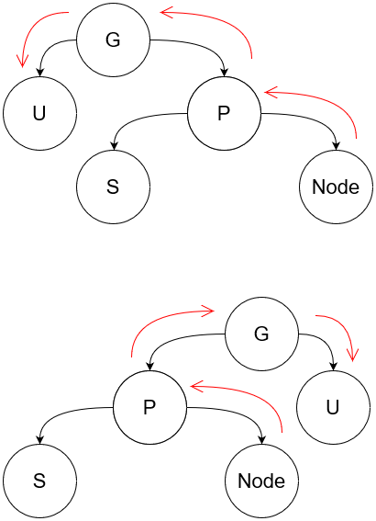
Родственные связи
Поиск дяди
RBNode* uncle(RBNode* node) {
RBNode* g = grandpa(node);
if (!g) {
return nullptr;
}
if (node->parent == g->right) {
return g->left;
}
else {
return g->right;
}
}

Slide 33
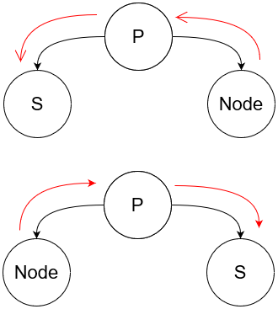
Родственные связи
Поиск брата
RBNode* sibling(RBNode* node) {
if (!node || !node->parent) {
return nullptr;
}
if (node->parent->right == node) {
return node->parent->left;
}
else {
return node->parent->right;
}
}

